Slide 1


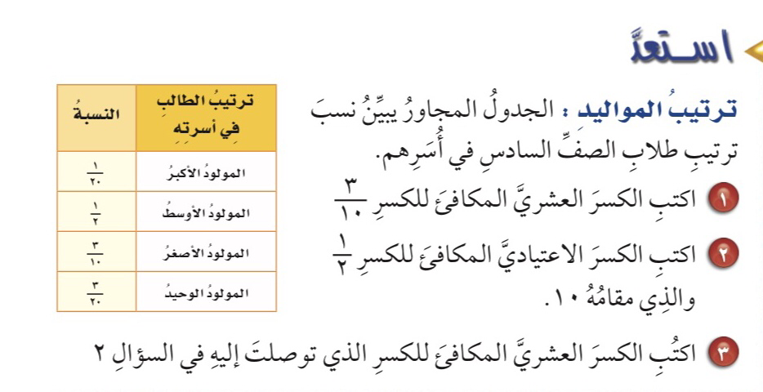



٤-٨
كتابة الكسور الاعتيادية في صورة كسور عشرية
فكرة الدرس :
اكتب الكسر الاعتيادي في صورة كسر عشري

Slide 2
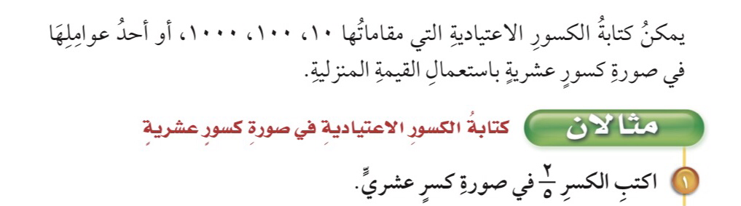
٤-٨
كتابة الكسور الاعتيادية الى كسور عشرية
فكرة الدرس :
اكتب الكسر الاعتيادي في صورة كسر عشري

Slide 3

٤-٨
كتابة الكسور الاعتيادية الى كسور عشرية
فكرة الدرس :
اكتب الكسر الاعتيادي في صورة كسر عشري

Slide 4
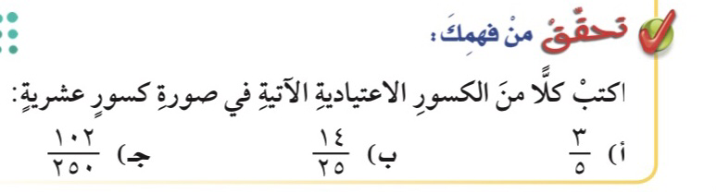
٤-٨
كتابة الكسور الاعتيادية الى كسور عشرية
فكرة الدرس :
اكتب الكسر الاعتيادي في صورة كسر عشري

Slide 5
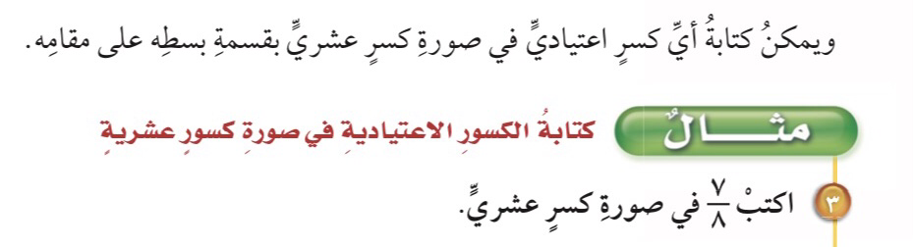
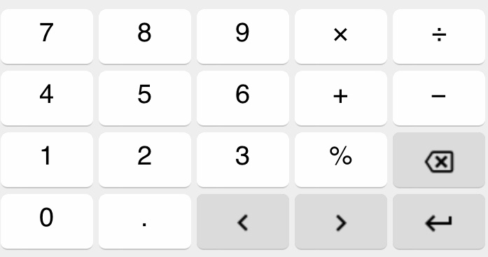
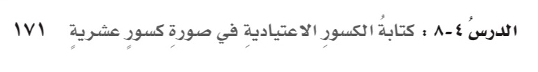
٤-٨
كتابة الكسور الاعتيادية الى كسور عشرية
فكرة الدرس :
اكتب الكسر الاعتيادي في صورة كسر عشري

Slide 6
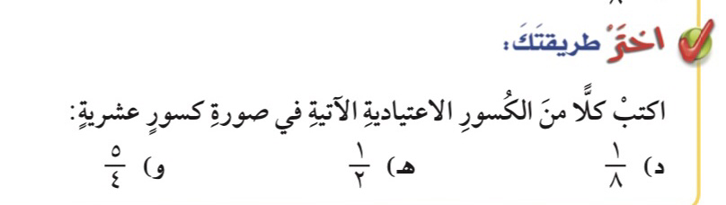
٤-٨
كتابة الكسور الاعتيادية الى كسور عشرية
فكرة الدرس :
اكتب الكسر الاعتيادي في صورة كسر عشري

Slide 7
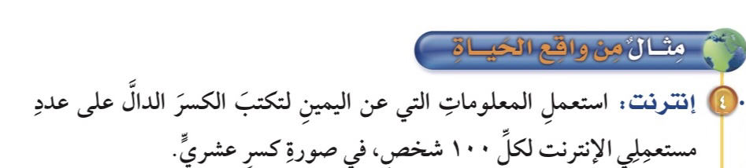

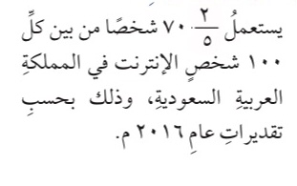
٤-٨
كتابة الكسور الاعتيادية الى كسور عشرية
فكرة الدرس :
اكتب الكسر الاعتيادي في صورة كسر عشري

Slide 8
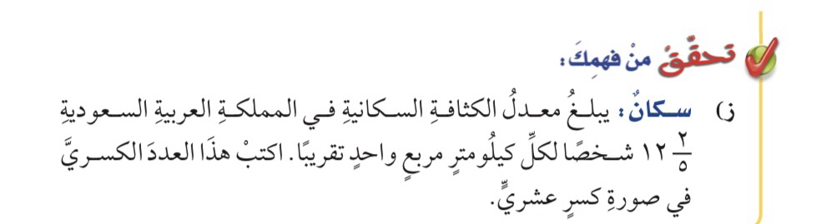

٤-٨
كتابة الكسور الاعتيادية الى كسور عشرية
فكرة الدرس :
اكتب الكسر الاعتيادي في صورة كسر عشري

Slide 9
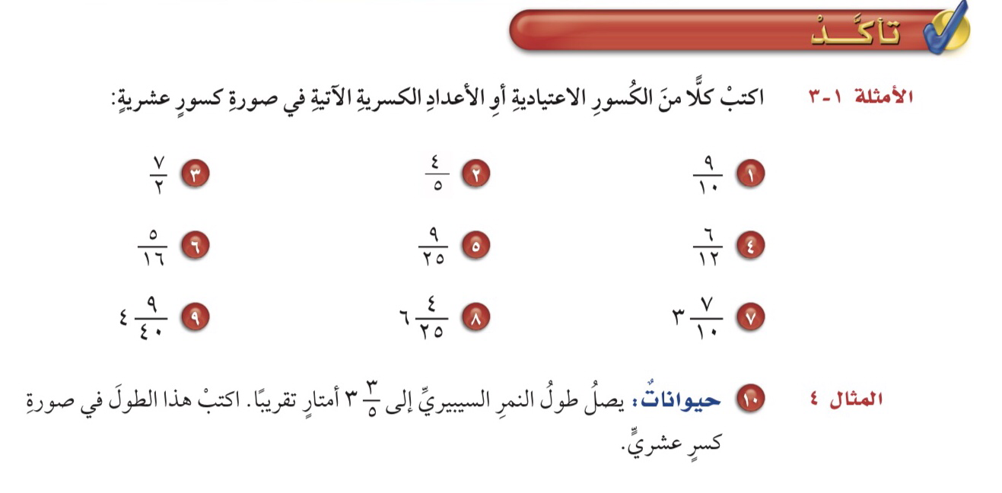
٤-٨
كتابة الكسور الاعتيادية الى كسور عشرية
فكرة الدرس :
اكتب الكسر الاعتيادي في صورة كسر عشري

Slide 10
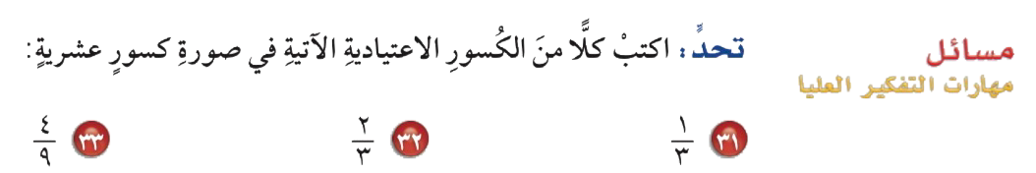

٤-٨
كتابة الكسور الاعتيادية الى كسور عشرية
فكرة الدرس :
اكتب الكسر الاعتيادي في صورة كسر عشري

Slide 11
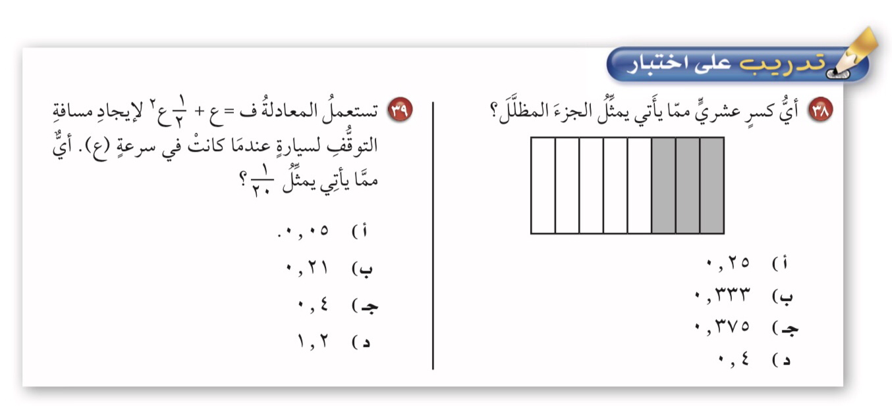
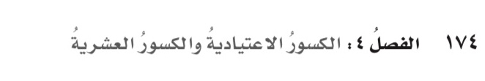
٤-٨
كتابة الكسور الاعتيادية الى كسور عشرية
فكرة الدرس :
اكتب الكسر الاعتيادي في صورة كسر عشري

Slide 12
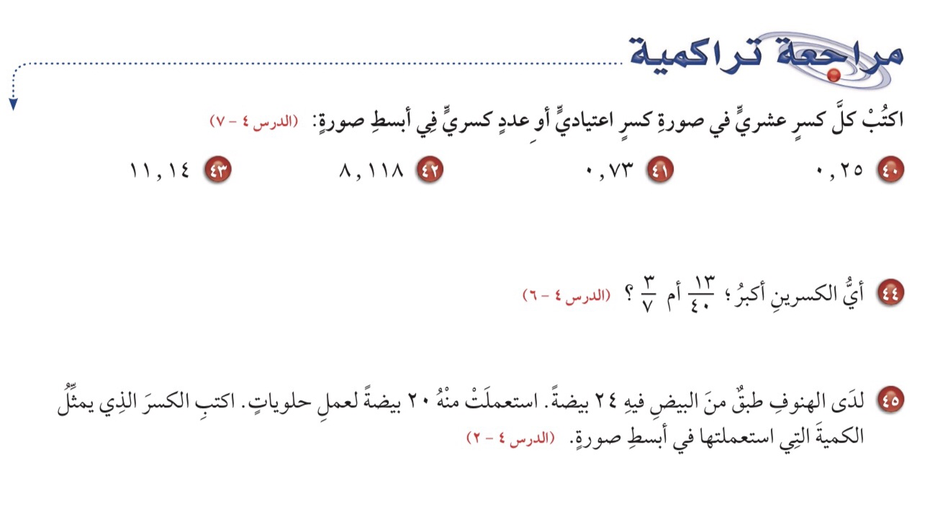
٤-٨
كتابة الكسور الاعتيادية الى كسور عشرية
فكرة الدرس :
اكتب الكسر الاعتيادي في صورة كسر عشري

Slide 13
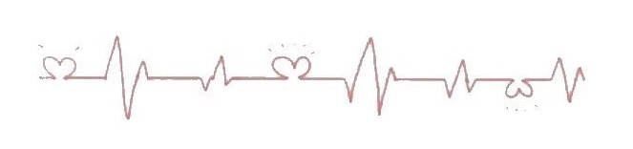
٤-٨
كتابة الكسور الاعتيادية الى كسور عشرية
اذا لم نجد طريق النجاح فعلينا ان نبتكره
فكرة الدرس :
اكتب الكسر الاعتيادي في صورة كسر عشري
الواجب في المنصة

